Slide 1
NUESTRA MAYOR NECESIDAD
Seminario correspondiente al capítulo siete: "La Biblia: Única regla de Fe

Slide 2
NECESIDAD DE ESTAR ALERTAS
"Satanás es un obrero astuto, e introducirá engaños sutiles a fin de oscurecer y confundir la mente y desarraigar las doctrinas de la salvación". (Pág. 37)
"Los malos ángeles nos siguen en todo momento […], ellos asumen nuevas posiciones y obran maravillas y milagros ante nuestros ojos […]". (Pág. 37)
"En ocasión de cada avivamiento de la obra de Dios, el príncipe del mal actúa con mayor energía; en la actualidad está haciendo esfuerzos desesperados preparándose para la lucha final contra Cristo y sus discípulos. El último gran engaño se desplegará pronto ante nosotros". (Pág. 37)

Slide 3
NUESTRA ÚNICA SALVAGUARDA
"Al pueblo de Dios se le indica que busque en las Sagradas Escrituras su salvaguardia contra las influencias de los falsos maestros y el poder seductor de los espíritus tenebrosos". (Pág. 37)
"¡A la ley y al testimonio! Si no dicen conforme a esto, es porque no les ha amanecido" (Isaías 8: 20). (Pág. 37)
"El Anticristo va a efectuar ante nuestra vista obras maravillosas. El contra hacimiento se asemejará tanto a la realidad, que será imposible distinguirlos sin el auxilio de las Santas Escrituras. Ellas son las que deben atestiguar en favor o en contra de toda declaración, de todo milagro". (Pág. 37)

Slide 4
CUIDADO CON LOS MILAGROS
"Se realizarán milagros ante nuestra vista. ¿Estamos preparados para la prueba que nos aguarda cuando se manifiesten más plenamente los milagros mentirosos de Satanás". (Pág. 37)
"Algunos estarán tentados a recibir estos prodigios como provenientes de Dios. Habrá enfermos que sanarán delante de nosotros. Se realizarán milagros ante nuestra vista". (Pág. 37)
"Quien haga de la operación de milagros la prueba de su fe, encontrará que Satanás puede, mediante una variedad de engaños, realizar maravillas que pasarán por milagros genuinos". (Pág. 37)

Slide 5
TIEMPO DE ATESORAR LA PALABRA
"Al apartarse de los claros preceptos y mandamientos de Dios, y al prestar oído a las fábulas, la mente de muchos se está preparando para aceptar estos prodigios mentirosos". (Pág. 37)
"Satanás emplea cuantos medios puede para impedir que los hombres conozcan la Biblia, cuyo claro lenguaje revela sus engaños". (Pág. 37)
"Todos debemos procurar armarnos ahora para la contienda en la cual pronto deberemos empeñarnos. La fe en la Palabra de Dios, estudiada con oración y puesta en práctica, será nuestro escudo contra el poder de Satanás y nos hará vencedores por la sangre de Cristo". (Pág. 37)

Slide 6
ESTAMOS ADVERTIDOS
"Se me ha indicado que diga que en el futuro será necesaria una gran vigilancia. No debe existir la torpeza espiritual en el pueblo de Dios. Los espíritus del mal procuran activamente controlar las mentes humanas". (Pág. 38)
"Habrá personas que, sometidas a la influencia de los espíritus malignos, realizarán milagros […]". (Pág. 38)
"No necesitamos ser engañados. Pronto ocurrirán escenas maravillosas con las cuales Satanás estará estrechamente relacionado. La Palabra de Dios declara que Satanás obrará milagros". (Pág. 38)

Slide 7
LO QUE HARÁ EL ENEMIGO
"Hará enfermar a la gente y después quitará repentinamente de ella su poder satánico. Eso hará que se considere sanados a los enfermos. Estas obras de curación aparente pondrán a prueba a los adventistas. Muchos que tienen gran luz dejarán de andar en la luz, porque no han logrado una unidad con Cristo". (Pág. 38)
"Si aquellos por medio de quienes se realizan curaciones están dispuestos en vista de estas manifestaciones a excusar su descuido de la ley de Dios, y prosiguen desobedeciendo, aunque tengan poder en todo sentido, tal cosa no significa que posean el gran poder de Dios. Por el contrario, es el poder obrador de milagros del gran engañador". (Pág. 38)

Slide 8
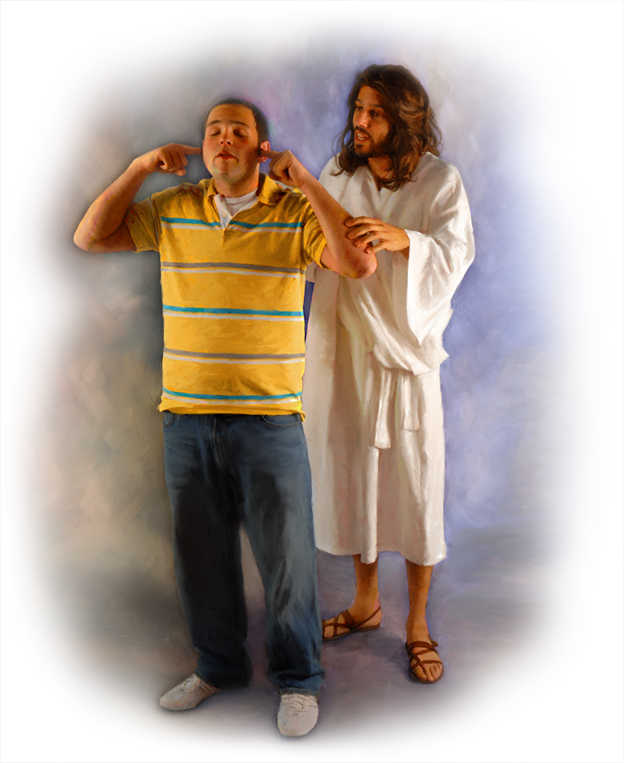
UN PENSAMIENTO FINAL
"Aquellos que descartan a Cristo y su justicia, aceptarán los engaños que están inundando al mundo. Los cristianos deben ser sobrios y vigilantes, y resistir firmemente a su adversario el diablo, quien anda como león rugiente en busca de alguien a quien devorar". (Pág. 38)

